Slide 1

Husité do roku 1421
VY_32_INOVACE_109_Husité do roku 1421

Slide 2
Husité do roku 1421
VY_52_PŘÍRODNÍ VĚDY_000_Název tématu
Základní škola Čelákovice

Slide 3
Husité do roku 1421
Autor: Mgr. Eva Hronová
Vytvořeno: 28.4.2011
Stupeň a typ vzdělávání: II. Stupeň – základní – 7.r.
Vzdělávací oblast: Inovace
Vzdělávací obor: Dějepis
Téma: husité do roku 1421
Anotace: příčiny, průběh revoluce
Druh učebního materiálu: prezentace
Očekávaný výstup: orientace v základních pojmech a událostech

Slide 4
Husité do roku 1421
Zápis

Slide 5
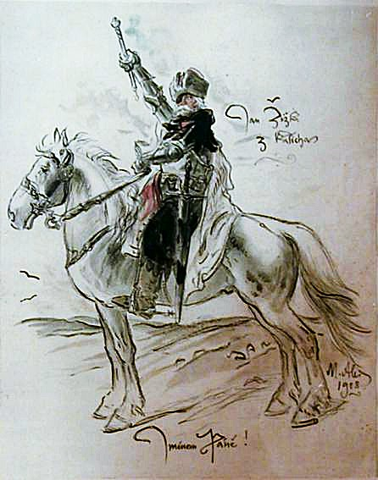
1420 – husitské město Tábor – v čele 4 hejtmani – jedním z nich je Jan Žižka z Trocnova (zeman)

Slide 6
Bitvy:
1420 – u Sudoměře
1420 – na Vítkově (Špitálské pole)
1420 – u Vyšehradu – Zikmund Lucemburský vyhnán ze země

Slide 7
1421 – koná se Čáslavský sněm – na něm sestaven program husitů
4 pražské artikuly

Slide 8
4 pražské artikuly :
1. svoboda kázání
2. přijímání podobojí
3. zbavit církev majetku a moci
4. rovnost před zákonem

Slide 9
Na Čáslavském sněmu vzniká i vláda – prozatímní vláda
podíl na vládě mají poprvé i měšťané

Slide 10
Použité zdroje
Veškeré texty jsou dílem autora prezentace.

Slide 11
Zdroje informací: /toto je příklad citace/
Soubor:Mikolas ales zizka.jpg. In Wikipedia : the free encyclopedia [online]. St. Petersburg (Florida) : Wikipedia Foundation, [cit. 2011-04-29]. Dostupné z WWW: <http://cs.wikipedia.org/wiki/Soubor:Mikolas_ales_zizka.jpg>.

